Slide 1
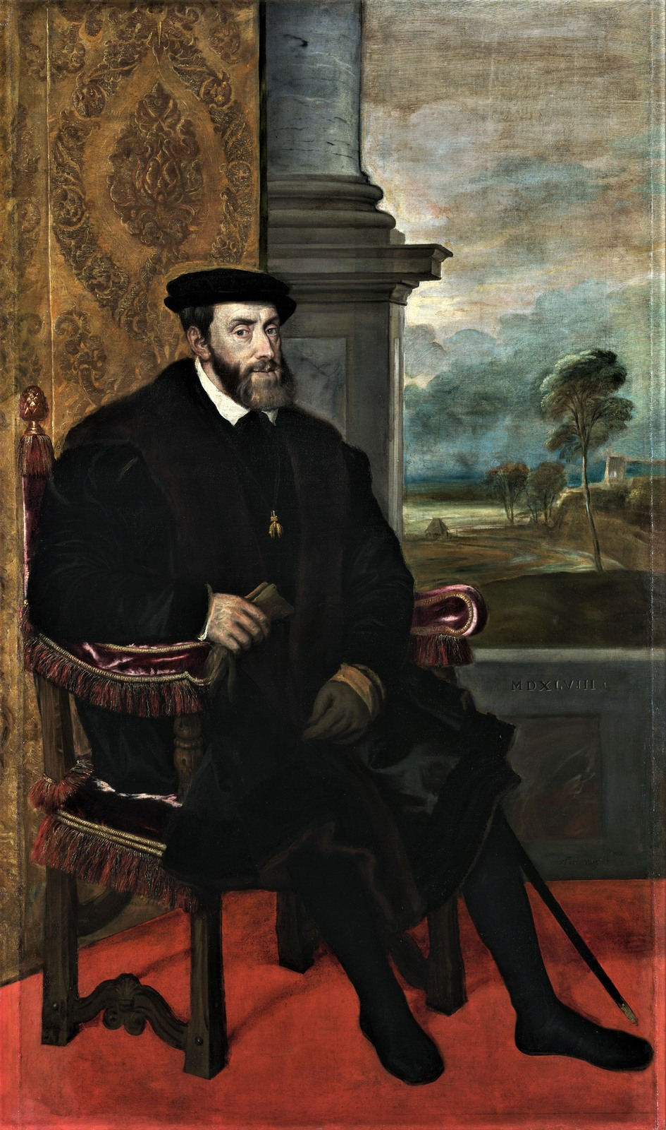
ПРЕЗЕНТАЦИЯ
ИСПАНСКАЯ МОНАРХИЯ
100ballnik.com

Slide 2
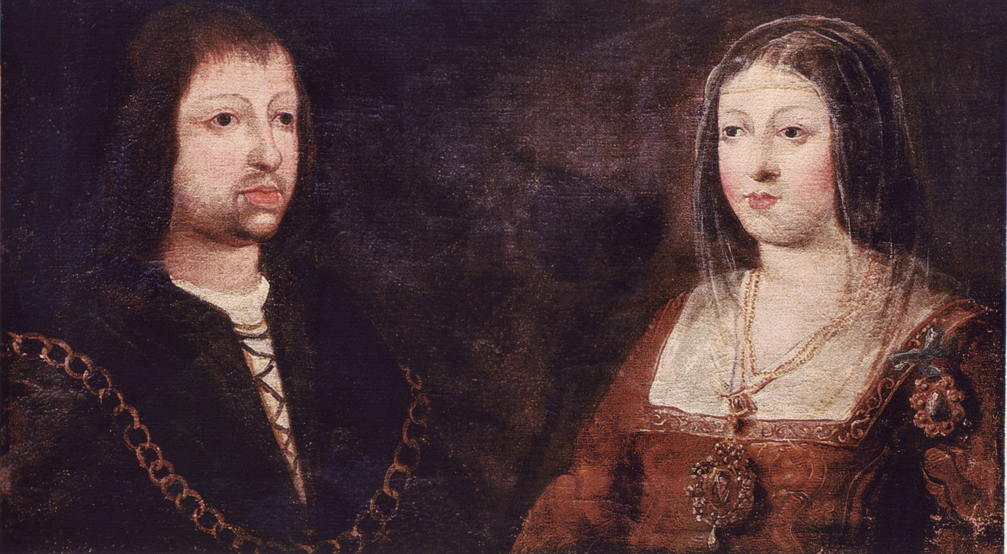
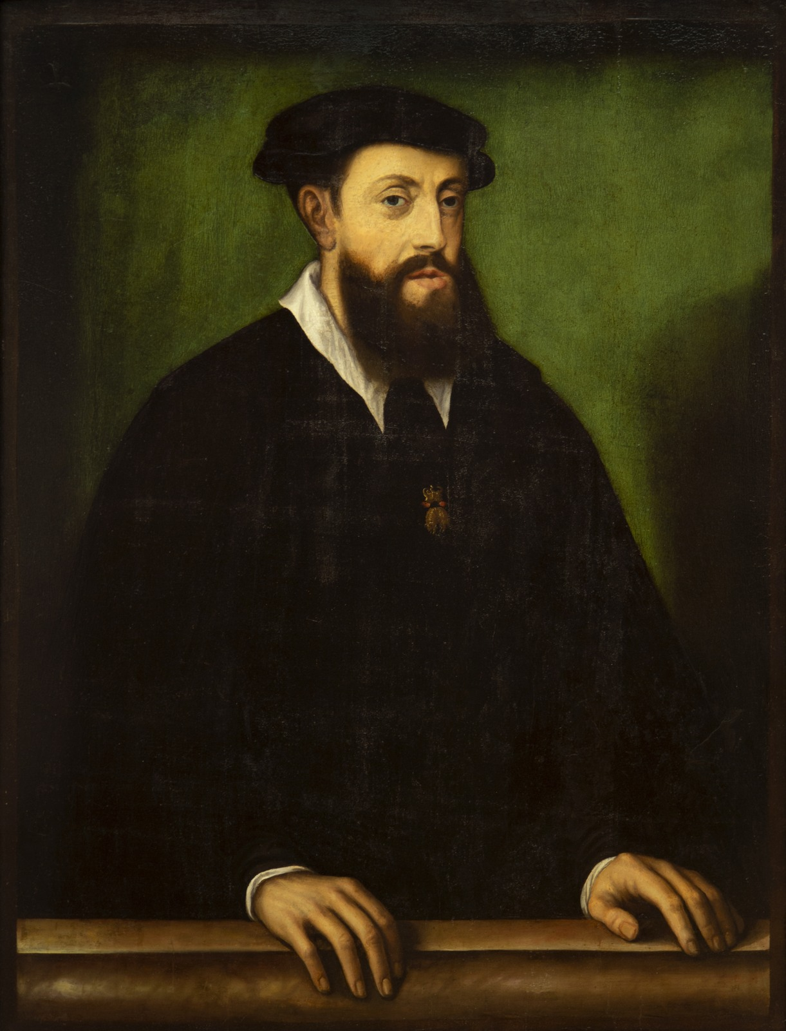
РОЖДЕНИЕ МИРОВОЙ ДЕРЖАВЫ
Объединение Испании и создание империи
Конец XV века:
Наследник:
Изабелла I Кастильская и Фернандо II Арагонский объединяют Испанию и завершают Реконкисту.
Их внук, Карл V Габсбург, объединяет под своей властью:
От Габсбургов: Австрию, Нидерланды.
«Фернандо II Арагонский и Изабелла I Кастильская», неизвестный художник, 15 в.
От Испании: саму Испанию, владения в Италии, Новом Свете, на Филиппинах.
«Карл V (Император Священной Римской империи)», круг Антониса Мора.
Папа римский награждает их титулом «Католические короли» за усердие в делах веры (поддержка инквизиции).
1519 г.: Избран императором Священной Римской империи. Выборы не обошлись без подкупа избирателей («курфюрстов»).
Итог: Владения Карла V столь обширны, что в них никогда не заходит солнце.
100ballnik.com

Slide 3
БЛОК-СХЕМА 1: ФОРМИРОВАНИЕ ИМПЕРИИ КАРЛА V
Изабелла I Кастильская
Фернандо II Арагонский
НАСЛЕДСТВО ГАБСБУРГОВ
Австрия, Нидерланды, другие земли
Объединение Испании
ИСПАНСКОЕ НАСЛЕДСТВО
Католические короли
Испания, владения в Италии, Новый Свет, Филиппины
Карл V Габсбург, внук
«Империя, в которой никогда не заходит Солнце»
100ballnik.com

Slide 4
КРИЗИС УПРАВЛЕНИЯ: ИНОСТРАННЫЙ КОРОЛЬ
Причины недовольства в Испании (1517 г.)
Чужеземец: Карл V воспитывался в Нидерландах, не знал испанских законов, обычаев и языка.
Кадровая политика: Окружил себя нидерландскими советниками, планируя передать им доходные должности в Испании.
Финансовая политика: Стремился вывозить деньги из испанской казны для нужд других своих владений.
Налоги: Для покрытия долгов за выборы императора резко повысил налоги через подконтрольные кортесы.
100ballnik.com

Slide 5
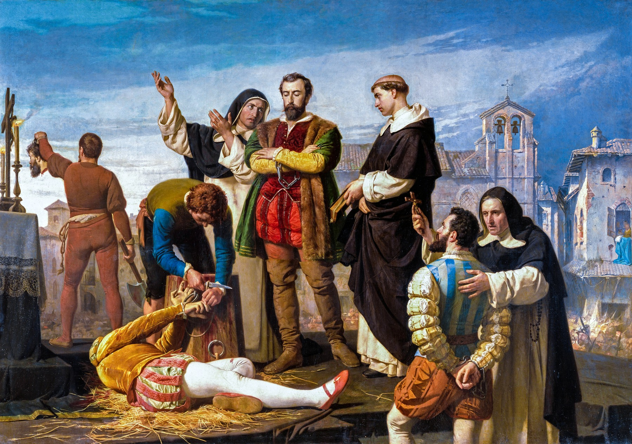
ВОССТАНИЕ КОМУНЕРОС (1520-1522)
Гражданская война за права и привилегии
Причина: Рост налогов, нарушение местных законов и привилегий, засилье иностранцев.
Участники: Горожане, крестьяне, часть дворянства.
Требования:
Запретить передачу должностей иностранцам.
Прекратить вывоз денег из страны.
Соблюдать местные законы.
Установить контроль кортесов над королевской властью.
«Комунерос Кастилии на эшафоте», художник Антонио Гисберт.
Итог: Восстание было жестоко подавлено правительственными войсками в битве при Вильяларе (1522 г.).
100ballnik.com

Slide 6
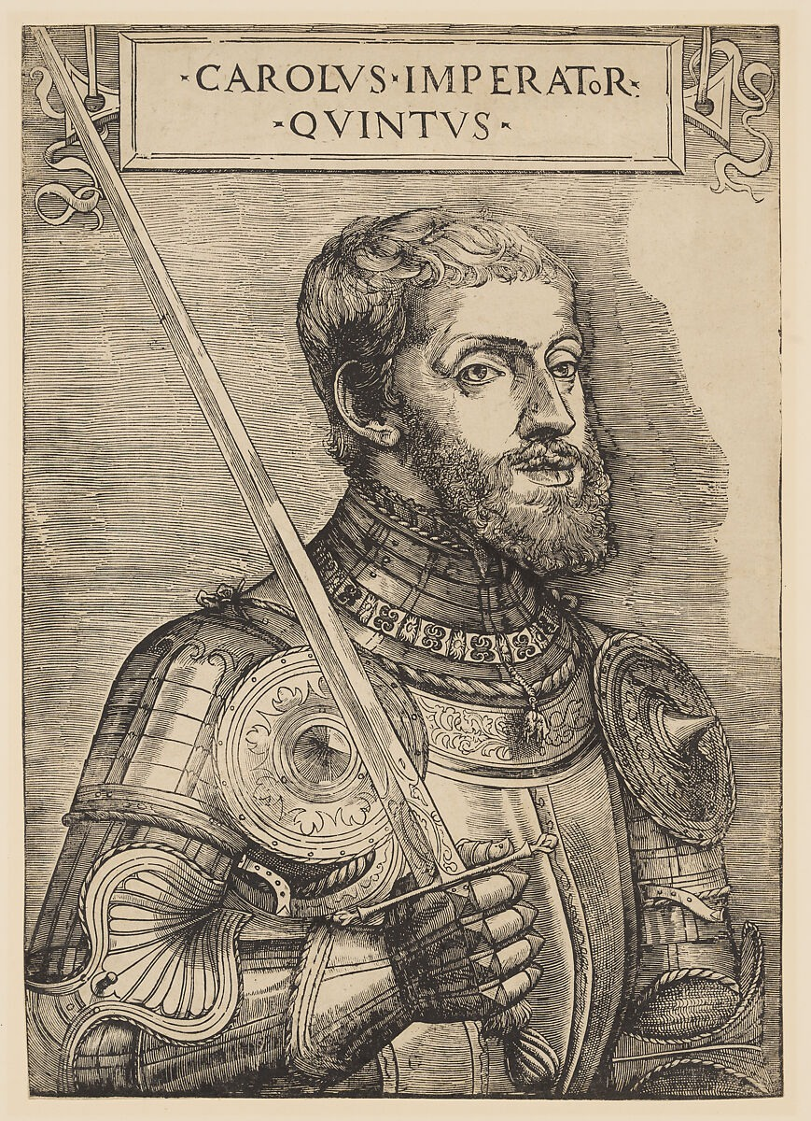
ИТОГ И УРОКИ ВОССТАНИЯ
Эволюция политики Карла V
Урок: Восстание Комунерос заставило Карла V кардинально изменить подход к управлению Испанией.
Изменения:
Прожил в Испании несколько лет, изучил язык и обычаи.
Стал опираться на испанских советников.
Впредь старался не нарушать права и привилегии своих испанских подданных.
«Карл V», художник Джиованни Бритто.
Результат: Испания стала надежной опорой его империи.
100ballnik.com

Slide 7
БЛОК-СХЕМА 2: ЭВОЛЮЦИЯ УПРАВЛЕНИЯ КАРЛА V
1517 год: Первый Приезд в Испанию
До восстания:
После восстания:
Восстание Комунерос 1520-1522
Нидерландские советники
Испанские советники
Незнание местных обычаев
Изучение языка и обычаев
Вывод средств из страны
Соблюдение прав и привилегий
Недовольство подданных
Испания - источник проблем
Стабильность в управлении
ИСПАНИЯ - ОПОРА ИМПЕРИИ
100ballnik.com

Slide 8
ВОПРОС - ОТВЕТ
Проверим понимание
1. Какой титул папа римский присвоил Изабелле и Фердинанду и за какие заслуги?
﻿5. Какие требования выдвигали восставшие комунерос и почему они были важны для испанцев?
2. Почему именно при Карле V Испанская империя достигла таких размеров, что «в ней не заходило солнце»?
6. Почему восстание комунерос потерпело поражение, несмотря на широкую поддержку?
3. Почему испанцы были недовольны нидерландскими советниками Карла V?
7. Как изменилась политика Карла V в отношении Испании после подавления восстания?
4. Как выборы Карла V императором повлияли на экономическую ситуацию в Испании?
8. Какие долгосрочные последствия для Испании имело подавление восстания комунерос?
100ballnik.com

Slide 9
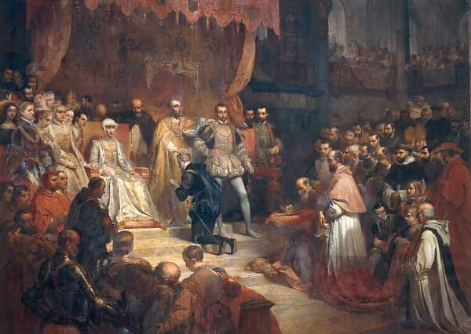
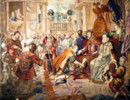
ОТРЕЧЕНИЕ КАРЛА V И РАЗДЕЛ ИМПЕРИИ
Кризис власти и наследие
1556 год: Карл V добровольно отрекается от престола по причинам:
Религиозный раскол.
Состояние здоровья.
Глубокая вера.
Раздел владений:
Фердинанд I (брат): Австрийские земли Габсбургов, титул императора Священной Римской империи.
«Отречение императора Карла V в пользу своего сына Филиппа II. Брюссель, 25 октября 1555 года», художник Луи Галле.
Филипп II (сын): Испания, Нидерланды, владения в Италии и Америке.
Гобелен с изображением отречения Карла V.
100ballnik.com

Slide 10
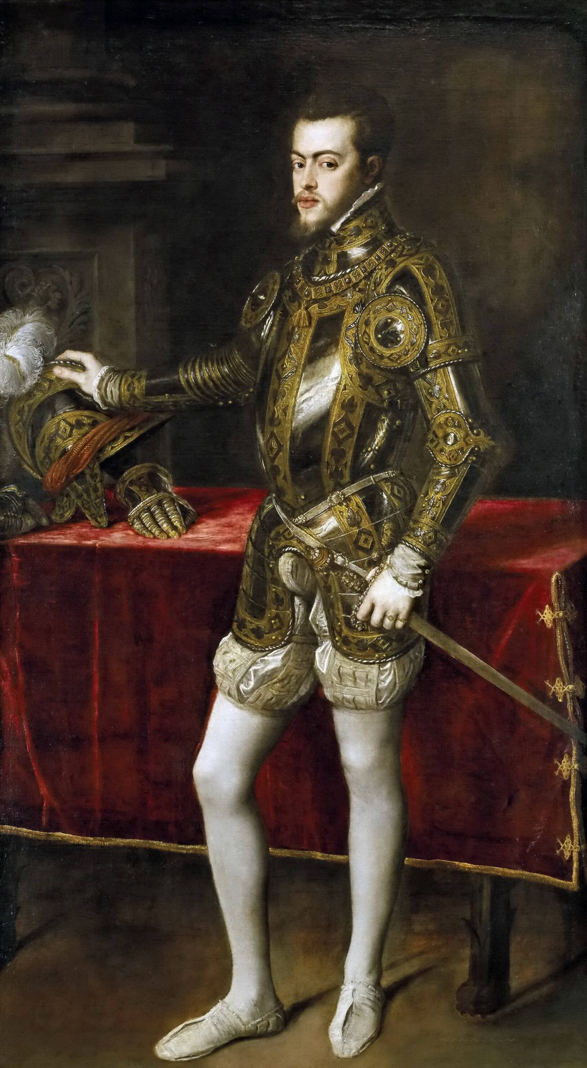
ИСПАНСКАЯ МОНАРХИЯ ПРИ ФИЛИППЕ II
Вершина могущества и система управления
Самая обширная империя в истории:
Присоединение Португалии с колониями (1580 г.).
Сильнейшая армия в Западной Европе.
Черты правления Филиппа II:
Расчетливость («Предусмотрительный»).
Упор на бюрократический аппарат («король деловых бумаг»).
Развитие науки: картография, экспедиции, история.
«Портрет Филиппа II», художник Тициан.
100ballnik.com

Slide 11
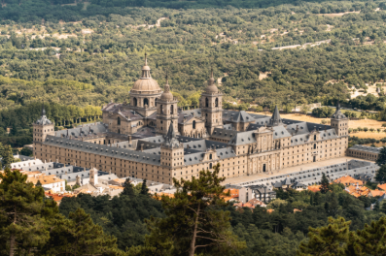
ЦЕНТРАЛИЗАЦИЯ И УПРАВЛЕНИЕ
Усиление королевской власти и создание инфраструктуры
Меры по усилению власти:
Создание инфраструктуры:
Уменьшение роли аристократии (грандов) в центральном Управлении.
Столица — Мадрид (с 1561 г.).
Эскориал: дворец- Монастырь-усыпальница.
Снижение влияния кортесов (сохранено только право одобрения налогов).
«Монастырь Эскориал в Мадриде», фотограф Бернардо Корраль.
Архив в Симанкасе — систематизированное хранение документов.
Автор: Bernardo Corral / Источник: Wikimedia Commons / Лицензия: CC BY-SA 4.0
100ballnik.com

Slide 12
БЛОК-СХЕМА 3: УПРАВЛЕНИЕ ИМПЕРИЕЙ ПРИ ФИЛИППЕ II
Филипп II
Централизация власти
Развитие бюрократии
Научные проекты
Уменьшение роли грандов
Создание архива в Симанкасе
Картография
Ослабление кортесов
Экспедиции в Америку
Усиление королевской власти
100ballnik.com

Slide 13
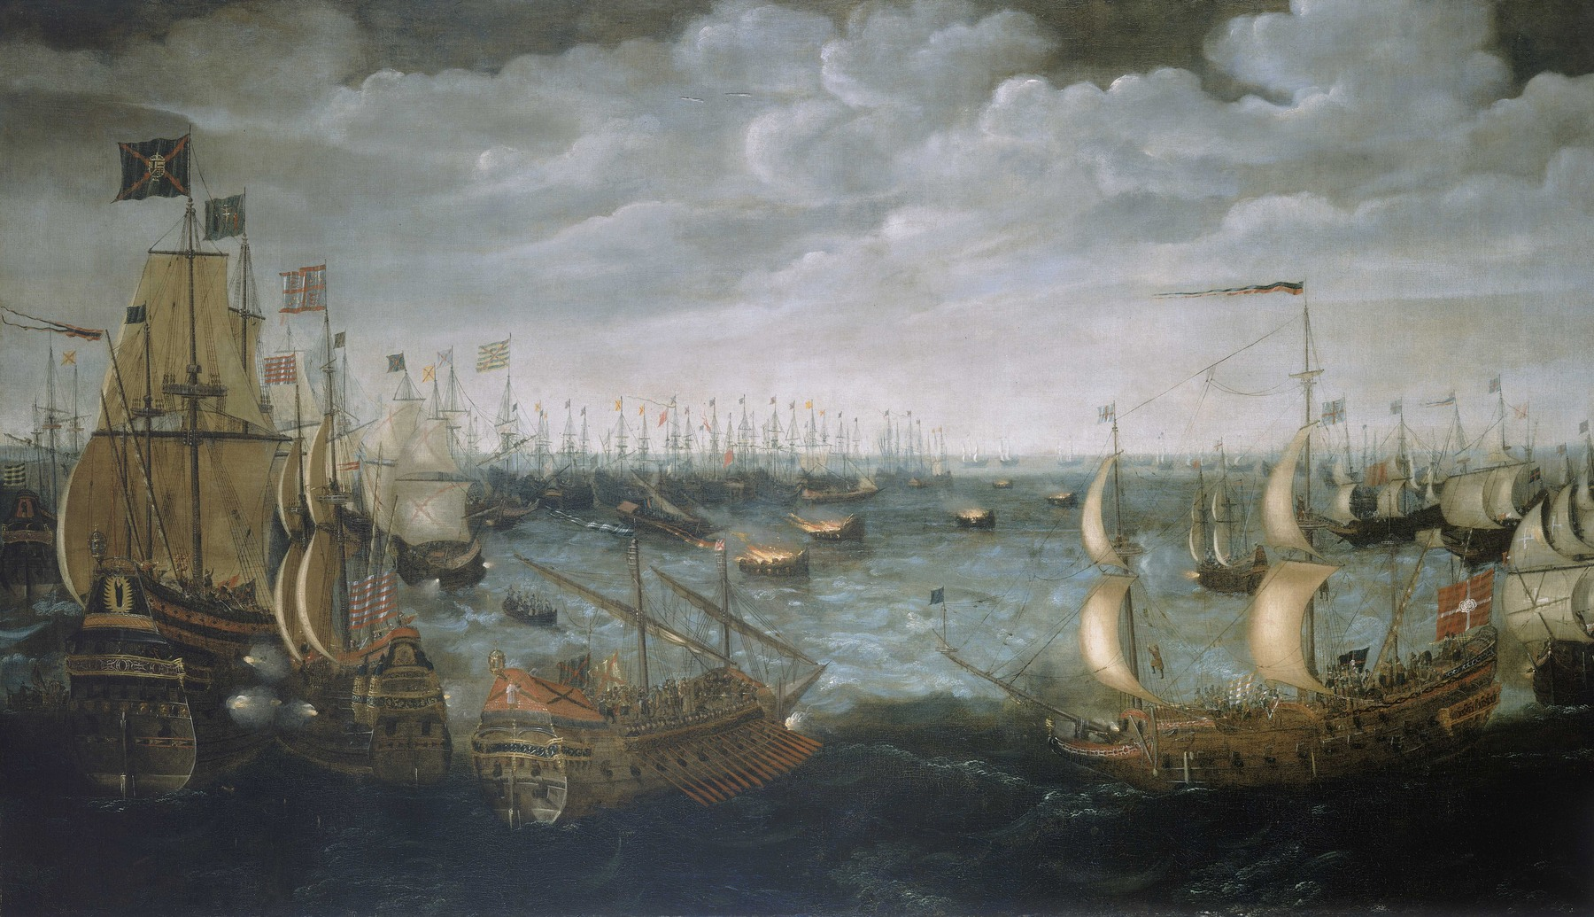
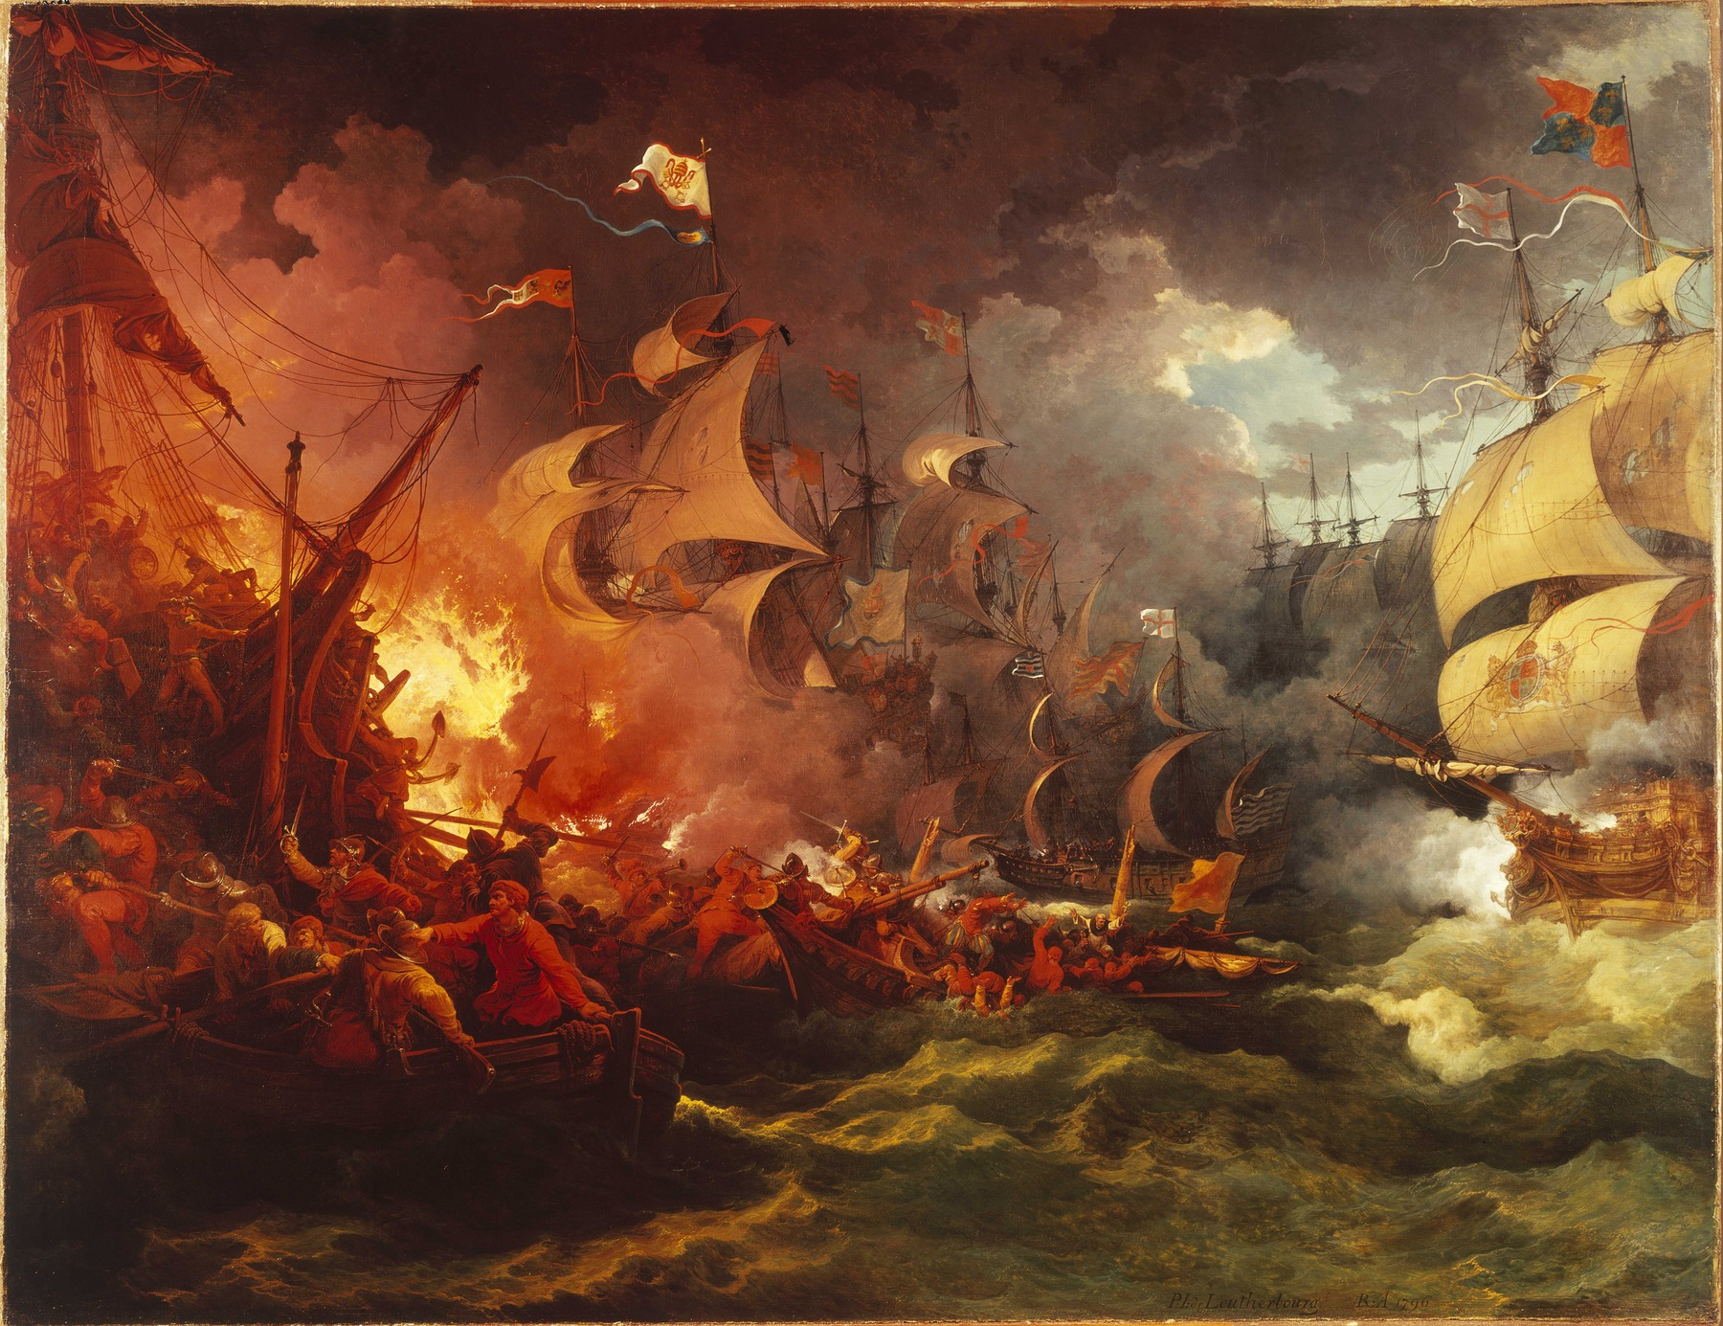
ВЫЗОВЫ И УПАДОК МОГУЩЕСТВА
Внутренние проблемы и внешние поражения
Проблемы управления:
Большие расстояния (задержки распоряжений до года).
Сложности с логистикой войск.
Ключевые поражения:
«Брандеры Непобедимой армады», неизвестный художник.
Восстание в Нидерландах.
«Испанская Армада», Художник Филипп Джеймс де Лодербург.
Разгром «Непобедимой армады» (1588 г.) англичанами.
Итог: Начало заката морского и военного могущества Испании
Поддержка Англией голландских мятежников и пиратов.
100ballnik.com

Slide 14
БЛОК-СХЕМА 4: ПРИЧИНЫ УПАДКА МОГУЩЕСТВА
Трудности в управлении империей
Громадные расстояния
Внешние угрозы
Задержки распоряжений до года
Сложности логистики
Восстание в Нидерландах
Конфликт с Англией
Начало заката морского могущества
Разгром «Непобедимой армады»
100ballnik.com

Slide 15
ВОПРОС - ОТВЕТ
Проверим понимание
Часть 1
1. Какие личные и политические причины заставили Карла V, могущественнейшего правителя Европы, совершить редчайший поступок — добровольно отречься от престола?
2. Почему раздел владений Карла V между братом и сыном можно считать стратегическим решением, а не просто семейным договором?
3. Как прозвище Филиппа II «Предусмотрительный» и данное ему современниками имя «король деловых бумаг» характеризуют его стиль управления огромной империей?
4. Какие цели преследовали научные проекты, инициированные Филиппом II (картография, экспедиции, создание архивов)? Были ли они чисто научными или имели практическое значение?
100ballnik.com

Slide 16
ВОПРОС - ОТВЕТ
Проверим понимание
Часть 2
5. Несмотря на политику централизации, Филипп II так и не смог полностью устранить влияние старой аристократии. В каких сферах знать сохранила свою силу и почему?
7. Была ли гибель «Непобедимой армады» в 1588 году случайной (из-за шторма) или закономерной? Какие системные проблемы Испанской монархии предопределили это поражение?
6. Почему выбор Мадрида в качестве столицы и строительство Эскориала были не просто личными решениями Филиппа II, а важными политическими и символическими актами?
8. Почему именно восстание в Нидерландах, а не другие конфликты, стало самой опасной и «долгоиграющей» проблемой для Филиппа II?
100ballnik.com

Slide 17
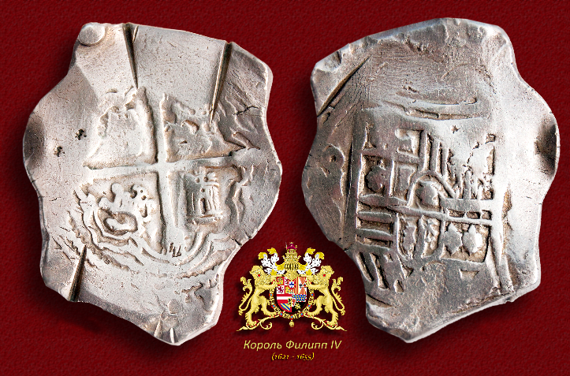
СТРУКТУРА И ЭКОНОМИКА ИСПАНСКОЙ МОНАРХИИ (XVII В.)
Разобщенность и финансовые проблемы
Состав: Множество разрозненных земель, объединенных лишь фигурой монарха.
Проблема: Нидерланды и Италия богаче, но имеют налоговые льготы. Попытки увеличить налоги вызывают сопротивление.
Экономика: Земли слабо связаны, каждая сохраняет свои права и привилегии.
Источники доходов:
Американское серебро.
Испанская серебряная монета-початок в 8 реалов, 17 век (монета грубой ручной чеканки).
Финансовый центр: Кастилия (не самая развитая, но основная налоговая база).
Государственные долги (залог будущих доходов).
Изображение: Steve Estvanik / CC BY-SA 4.0 (via Wikimedia Commons)
100ballnik.com

Slide 18
ПРИЧИНЫ ЭКОНОМИЧЕСКОГО УПАДКА
Внутренняя политика и демография
Демографический кризис:
Губительная экономическая политика:
Эпидемия чумы на рубеже XVI-XVII вв. → сокращение населения.
Покровительство Мéсте (овцеводы) → упадок местного сукноделия. Регулирование цен на зерно → разорение крестьян.
Религиозная политика:
Налоговая система:
Изгнание морúсков (1609 г.) → удар по сельскому хозяйству и ремеслам.
Несправедливое бремя: крестьяне и ремесленники разоряются от высоких налогов, дворяне (идáльго) и церковь почти не платят.
100ballnik.com

Slide 19
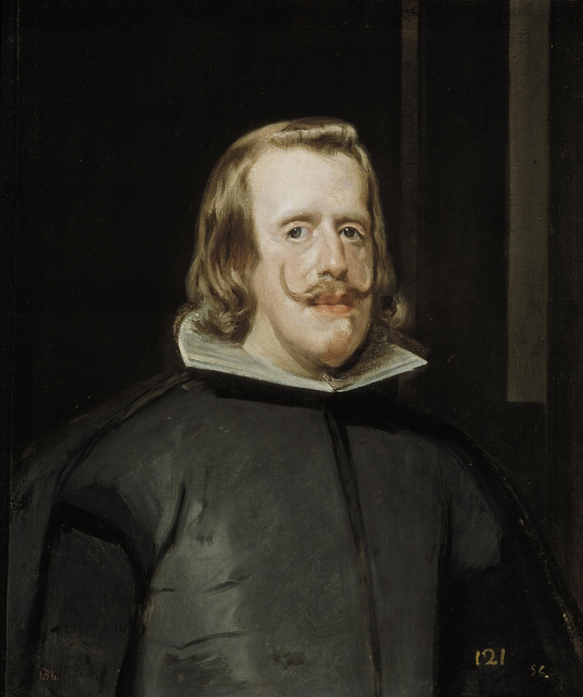
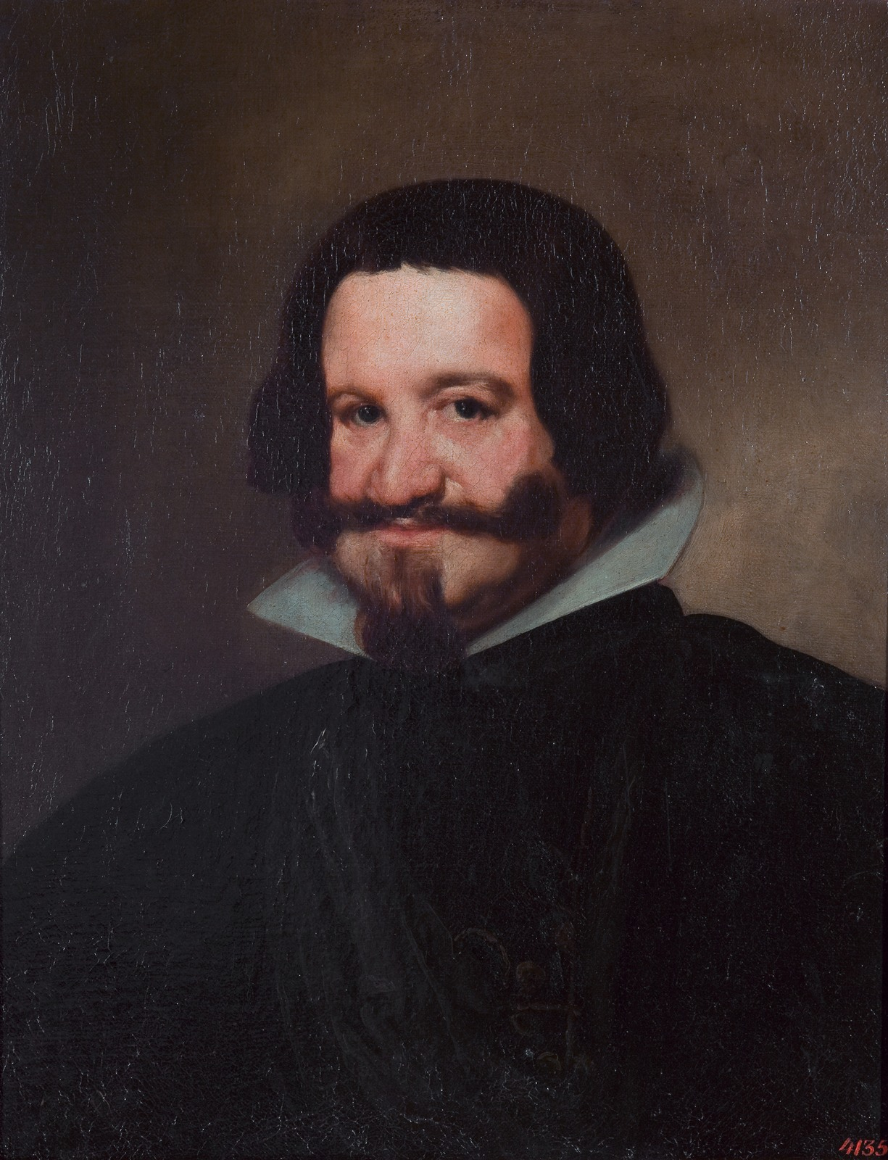
ПРОВАЛ РЕФОРМ И ПОТЕРЯ ТЕРРИТОРИЙ
Правление Филиппа IV и графа Оливареса
Граф Оливарес (1622-1643): Советник Филиппа IV, инициатор реформ.
Цель реформ:
Результат:
Унификация управления.
Восстание в привилегированных регионах (Каталония, Португалия).
«Король Испании Филипп IV», Художник Диего Веласкес.
Равномерное распределение налогов и военной повинности на все территории.
1640 г.: Потеря Португалии (восстановление независимости).
Каталония удержана ценой сохранения её привилегий.
«Граф-герцог де Оливарес», Художник Диего Веласкес.
Итог: Испания истощена, теряет позиции в Европе.
100ballnik.com

Slide 20
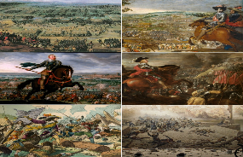
ВНЕШНЯЯ ПОЛИТИКА
Испания на мировой арене
Испанская монархия XVII века была втянута в череду конфликтов, требовавших колоссальных расходов и приведших к финансовому истощению.
Тридцатилетняя война (1618-1648):
Противостояние с Францией: Цель: Сдержать усиление главного европейского соперника. Итог: Изнурительные войны, окончательно опустошившие казну.
Цель: Поддержка католиков и гегемония Габсбургов в Европе.
Борьба с Османской империей: Арена: Средиземноморье и Северная Африка. Цель: Защита морских путей от турецкого флота и пиратов.
Итог: Победа не достигнута. Вестфальский мир (1648) признал независимость Нидерландов и ослабил влияние Испании.
«Тридцатилетняя война», коллаж, разные авторы.
Общий результат: Многократные государственные банкротства и экономический упадок.
100ballnik.com

Slide 21
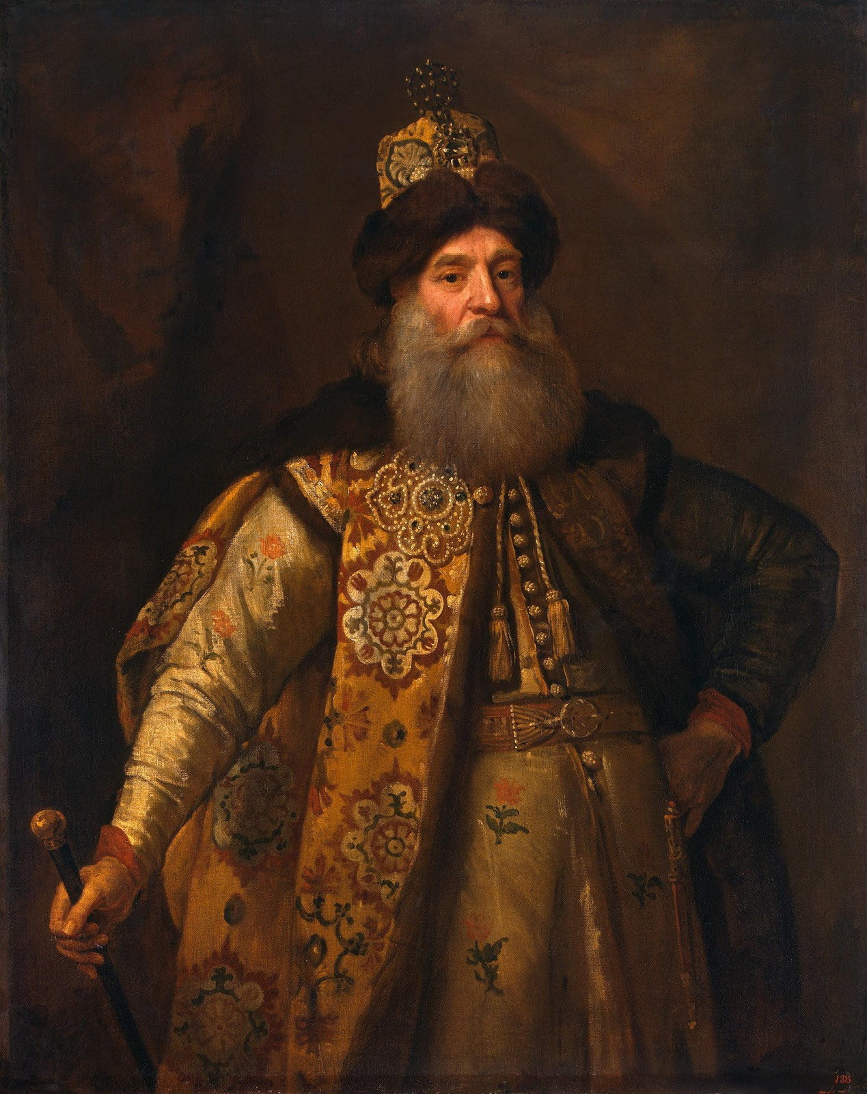
НЕОЖИДАННЫЙ ДИАЛОГ: ОТНОШЕНИЯ С РОССИЕЙ
1668 г.: Посольство Петра Потёмкина от царя Алексея Михайловича.
Цели: Поиск союзника против Османской империи и налаживание торговли.
Итог: Интерес был взаимным, но слабость Испании и удаленность России помешали реализовать планы (удалось лишь в XVIII в.).
«Портрет стольника П. И. Потемкина», неизвестный художник
Значение: Подробные отчёты посольства - ценный исторический источник об Испании XVII века.
100ballnik.com

Slide 22
БЛОК-СХЕМА 5: ПРИЧИНЫ УПАДКА ИСПАНИИ В XVII ВЕКЕ
ЭКОНОМИЧЕСКИЕ
СОЦИАЛЬНО-
ПОЛИТИЧЕСКИЕ
ВНЕШНЕ-
ДЕМОГРАФИЧЕСКИЕ
ПОЛИТИЧЕСКИЕ
Несправедливые налоги
Эпидемия чумы
Неудачные реформы Оливареса
Дорогостоящие войны
Негативная экономическая политика
Сокращение населения
Сепаратизм регионов. Потеря Португалии в 1640 г.
Тридцатилетняя война 1618 - 1648 г.
Изгнание морисков 1609 г.
Разорение крестьян и ремесленников
100ballnik.com

Slide 23
ВОПРОС - ОТВЕТ
Проверим понимание
1. Из каких частей состояла Испанская монархия и почему ими было сложно управлять?
5. Что хотел изменить граф Оливарес и почему его реформы провалились?
2. Почему королям было трудно собирать деньги на войны, несмотря на богатство некоторых регионов?
6. Каков был главный результат восстаний в Португалии и Каталонии?
3. Какие три главные причины привели к упадку испанской экономики в XVII веке?
7. С какой целью русский царь отправил посольство в Испанию в 1668 году?
4. Как изгнание морисков в 1609 году повлияло на экономику Испании?
8. Почему визит русского посольства в Мадрид был важен, даже если договор подписать не удалось?
100ballnik.com

Slide 24
ВЫВОДЫ: ЦИКЛ ВЕЛИЧИЯ И УПАДКА
От империи к национальному государству: Неповторимая, но неподъемная империя Карла V и Филиппа II уступила место более прагматичной Испании, вынужденной признать свои границы.
Несоответствие амбиций и возможностей: Главной причиной упадка стал разрыв между глобальными амбициями (борьба за веру, гегемония в Европе) и скудной экономической базой, усугублённой внутренними проблемами.
Цена имперского величия: Могущество было достигнуто ценой экономического разорения Кастилии, подавления свобод и потери самых развитых территорий (Нидерланды, Португалия).
Наследие: Несмотря на упадок, Испания оставила гигантское культурное, правовое и лингвистическое наследие, повлиявшее на весь мир.
100ballnik.com

Slide 25
ПОВТОРЯЕМ ТЕРМИНЫ
Реконкúста
- многолетний процесс (VIII-XV вв.) отвоевывания Пиренейского полуострова христианскими королевствами у мусульман. Завершилась в 1492 году взятием Гранады. Создала культуру военной и религиозной нетерпимости.
Кортéсы
- сословно-представительный орган власти в испанских королевствах. Имели право вотировать (одобрять) новые налоги. Их влияние постепенно уменьшалось по мере усиления королевской власти.
Грáнды
- высшая титулованная знать, имевшая огромное влияние и богатство. Короли, проводя политику централизации, отстраняли их от прямого управления, но оставляли им посты в армии и дипломатии.
100ballnik.com

Slide 26
ПОВТОРЯЕМ ТЕРМИНЫ
Мéста
Идáльго
Морúски
- мощный союз владельцев овечьих отар, пользовавшийся королевскими привилегиями. Имел право на свободный выпас на больших территориях, что наносило ущерб земледелию. Экспорт шерсти обогащал казну, но разорял местных сукноделов.
- мелкое дворянство, освобожденное от уплаты налогов. Многие были бедны и жили за счет военной службы или поиска удачи в колониях. Их многочисленность и налоговые привилегии легли тяжелым бременем на экономику.
- потомки мусульман, насильственно обращенных в христианство. Подозревались в тайной приверженности исламу. Их изгнание в 1609 году нанесло тяжелый удар по сельскому хозяйству и ремеслам Испании.
100ballnik.com

Slide 27
ПОВТОРЯЕМ ТЕРМИНЫ
Инквизúция
- религиозный суд, созданный для борьбы с ересью. В Испании стала мощным инструментом укрепления власти короны, контроля над обществом и преследования морисков, евреев и протестантов.
Непобедимая армада
- крупный военный флот, снаряженный Филиппом II в 1588 году для вторжения в Англию. Его разгром положил начало закату морского могущества Испании.
Тридцатилетняя война
- крупный общеевропейский конфликт (1618-1648) между католическими и протестантскими государствами. Испания активно участвовала на стороне Габсбургов, что окончательно истощило её ресурсы.
100ballnik.com

Slide 28
СПАСИБО ЗА ВНИМАНИЕ!
100ballnik.com

